Slide 1
Tự nhiên xã hội
Bài 8: An toàn và giữ vệ sinh khi tham gia các hoạt động ở trường
Tiết 1

Slide 2
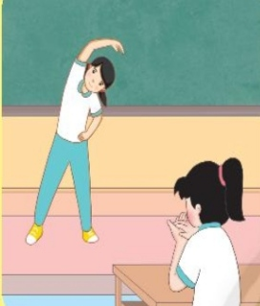
Khởi động
Trò chơi “Đoán tên hoạt động ở trường”.

Slide 3
Khởi động
Khám phá

Slide 4
Hoạt động 1: Một số tình huống nguy hiểm, rủi ro có thể xảy ra khi tham gia các hoạt động ở trường
Thảo luận nhóm

Slide 5
HS quan sát hình 1, 2, 3, 4 trong SGK
Em học được điều gì từ câu chuyện đó?
Kể lại câu chuyện theo các hình sau

Slide 6
Nội dung câu chuyện
Lớp Nam thực hành chăm sóc cây ở vườn trường. Trong khi các bạn tưới nước, quét lá thì Tú và Tuấn ném đá trêu đùa nhau. Cô giáo nhắc nhở hai bạn. Hai bạn đã xin lỗi cô giáo. Sau đó các bạn dọn dẹp vệ sinh, cất dụng cụ lao động gọn sàng.

Slide 7
Kết luận:
Khi tham gia học tập, hoạt động tại trường, em không nên đùa nghịch, chơi những trò chơi có thể gây nguy hiểm.

Slide 8
Hoạt động 2: Tìm hiểu một số tình huống có thể gây nguy hiểm, rủi ro khi tham gia các hoạt động ở trường
Thảo luận nhóm

Slide 9
Điều gì có thể xảy ra với các bạn trong mỗi hình? Vì sao?

Slide 10
Điều gì có thể xảy ra với các bạn trong mỗi hình? Vì sao?
Bạn có thể bị điện giật.
Hai bạn có thể đâm trúng mắt nhau.

Slide 11
Điều gì có thể xảy ra với các bạn trong mỗi hình? Vì sao?
Có thể quăng cù trúng mặt bạn.
Có thể làm bạn gái bị té.

Slide 12
Kết luận:
Khi tham gia học vi tính, bạn không nên nghịch phá các máy móc, thiết bị trong phòng; trong giờ ăn, bạn không nên dùng thia, đũa đùa nghịch; khi tham gia các hoạt động ở trường, không đùa nghịch, chơi các trò chơi nguy hiểm.,...

Slide 13
Hoạt động 3: Liên hệ bản thân
+ Ở trường, em và các bạn thường tham gia các hoạt động nào?
+ Hãy kể một số tình huống nguy hiểm, rủi ro mà em biết hoặc chứng kiến.

Slide 14
Nếu không cẩn thận, em có thể gặp nguy hiểm, rủi ro khi tham gia các hoạt động học tập, vui chơi, lao động...ở trường.

Slide 15
Khởi động
Khám phá
Củng cố

Slide 16
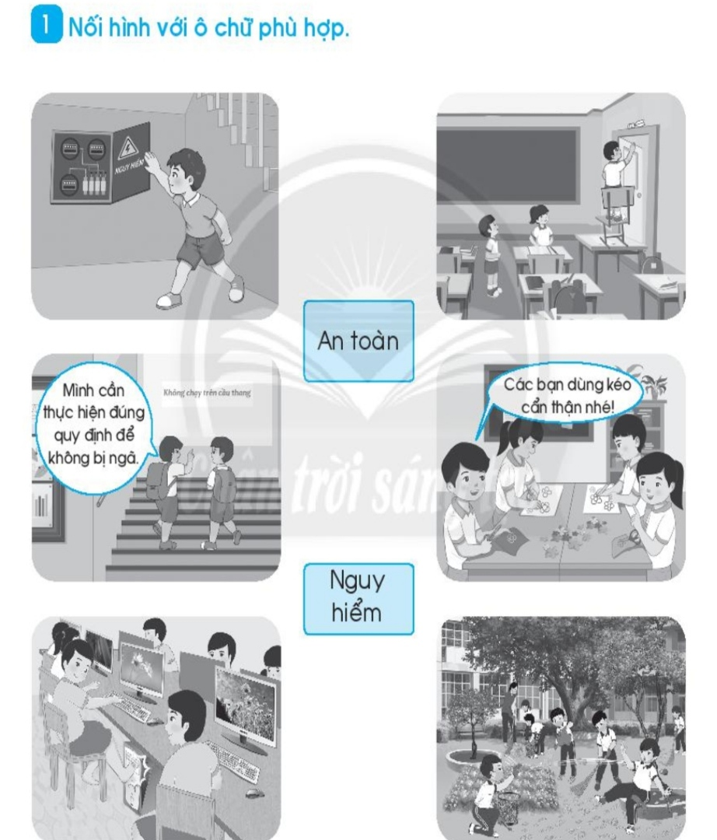
Nối hình với ô chữ phù hợp

Slide 17
Dặn dò

Slide 18
